Slide 1
SALUD, y SEGURIDAD DEL TRABAJO y AMBIENTE
IMPACTO NEGATIVO
↑↑ COSTOS FAMILIAR Y SOCIAL
↑↑ COSTOS DE PRESTACIONES MÉDICAS.
↑↑ COSTOS DE PRESTACIONES ECONÓMICAS.

Slide 2
SALUD, y SEGURIDAD DEL TRABAJO y AMBIENTE
PROBLEMA
LA MORBI-MORTALIDAD OCUPACIONAL, LA DISCAPACIDAD DE LOS TRABAJADORES VA EN AUMENTO, SIENDO LA ACCIDENTABILIDAD LA PRIMERA CAUSA DE MUERTE DE LAS DIFERENTES CATEGORÍAS SOCIO – OCUPACIONALES.

Slide 3
SALUD, y SEGURIDAD DEL TRABAJO y AMBIENTE
POCA PROMOCIÓN DE SALUD A LOS TRABAJADORES...
AUSENCIA DE UNA PLANIFICACIÓN ESTRATÉGICA.
INVESTIGACIÓN CLÁSICA.
ACTIVIDADES ENFOCADAS A LA PREVENCIÓN DE LA ENFERMEDAD.

Slide 4
SALUD, y SEGURIDAD DEL TRABAJO y AMBIENTE
POCA PROMOCIÓN DE SALUD A LOS TRABAJADORES...
POCOS ESPACIOS DE REFLEXIÓN-ACCIÓN.
POCA PARTICIPACIÓN ACTIVA DE LA COMUNIDAD.
POCO CONOCIMIENTO DE LA COMUNIDAD DE LOS DEBERES Y DERECHOS EN SALUD.

Slide 5
SALUD, y SEGURIDAD DEL TRABAJO y AMBIENTE
LOS PROYECTOS SOCIALES NO SON EFICIENTES NI EFICACES NI LOGRAN IMPACTO SIN LA PARTICIPACIÓN DE LA COMUNIDAD EN EL DISEÑO, EJECUCIÓN Y EVALUACIÓN DE LOS PROYECTOS DE SALUD.

Slide 6
SALUD, y SEGURIDAD DEL TRABAJO y AMBIENTE
EL EQUIPO DE SALUD OCUPACIONAL TIENE QUE PASAR DE TRABAJAR PARA LA COMUNIDAD OBRERA A TRABAJAR CON LA COMUNIDAD Y EN LA COMUNIDAD.

Slide 7
SALUD, y SEGURIDAD DEL TRABAJO y AMBIENTE

Slide 8
CICLO VITAL HUMANO
PROCESO BIOLÓGICO
DESARROLLO Y CRECIMIENTO PSICO-FÍSICO
PROCESO SOCIAL
DETERIORO FISIOLÓGICO
RIESGOS EN LOS PROCESOS PRODUCTIVOS.
Adolescente
Adulto
Escolar
Proceso de Producción de
Bienes y Servicios
Población
Económicamente
Activa. P.E.A.
Pre-escolar
Recién nacido
Reproducción
Salud
Educación
y Cultura
Obras
Públicas
Vejez
Vida en Útero
Huevo o Cigoto
Muerte
Alimentos
Viviendas
Fábrica
Recreación y
Deportes
PROCESO SALUD-ENFERMEDAD

Slide 9
ATENCIÓN INTEGRAL DE LA SALUD DE LOS TRABAJADORES
SALUD OCUPACIONAL
CONCEPTO “COMITÉ DE EXPERTOS OPS.OIT.OMS”
PROMOVER Y MANTENER EL MÁS ALTO GRADO DE BIENESTAR FÍSICO MENTAL Y SOCIAL DE LOS TRABAJADORES EN TODAS LAS OCUPACIONES.

Slide 10
ATENCIÓN INTEGRAL DE LA SALUD DE LOS TRABAJADORES
PREVENIR TODO DAÑO A LA SALUD
CAUSADO POR LAS CONDICIONES DE TRABAJO.
PROTEGERLOS EN SUS EMPLEOS DE RIESGOS POR LA PRESENCIA DE AGENTES PERJUDICIALES A LA SALUD.

Slide 11
ATENCIÓN INTEGRAL DE LA SALUD DE LOS TRABAJADORES
COLOCAR Y MANTENER AL TRABAJADOR EN UN EMPLEO CONVENIENTE A SUS APTITUDES FISIOLÓGICAS Y PSICOLOGICAS, EN SUMA:
ADAPTAR EL TRABAJO AL HOMBRE Y CADA HOMBRE A SU TRABAJO

Slide 12
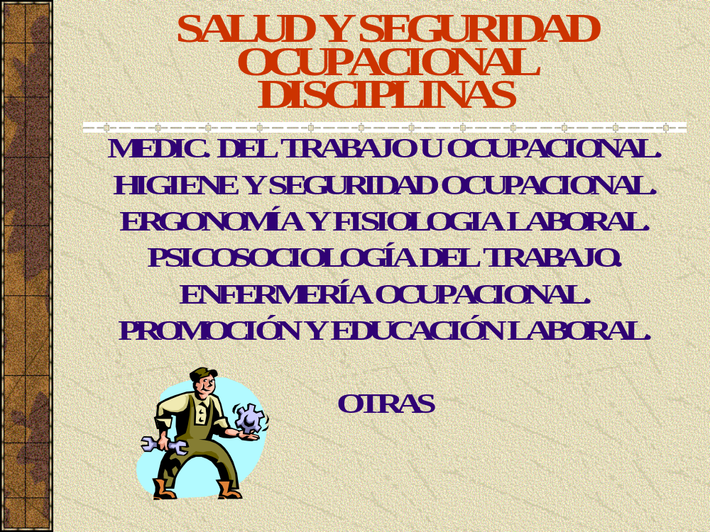
Notes:
SALUD OCUPACIONAL

Slide 13



CONCEPTO DE TRABAJO
TECNIFICACIÓN
TRABAJO
ORGANIZACIÓN DEL TRABAJO

Slide 14
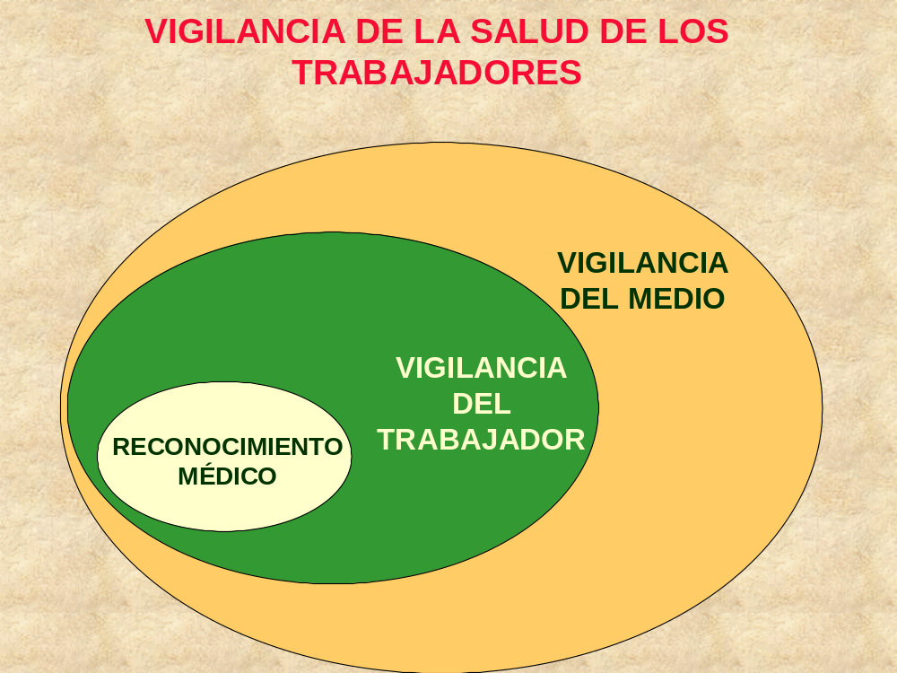
VIGILANCIA A LA SALUD DEL TRABAJADOR Y AL AMBIENTE

Slide 15
SALUD, y SEGURIDAD DEL TRABAJO y AMBIENTE

Slide 16
SALUD, y SEGURIDAD DEL TRABAJO y AMBIENTE

Slide 17
SALUD, y SEGURIDAD DEL TRABAJO y AMBIENTE

Slide 18
SALUD, y SEGURIDAD DEL TRABAJO y AMBIENTE

Slide 19
SALUD, y SEGURIDAD DEL TRABAJO y AMBIENTE

Slide 20
SALUD, y SEGURIDAD DEL TRABAJO y AMBIENTE

Slide 21
SALUD, y SEGURIDAD DEL TRABAJO y AMBIENTE

Slide 22
SALUD, y SEGURIDAD DEL TRABAJO y AMBIENTE

Slide 23
SALUD, y SEGURIDAD DEL TRABAJO y AMBIENTE

Slide 24
SALUD, y SEGURIDAD DEL TRABAJO y AMBIENTE

Slide 25
SALUD, y SEGURIDAD DEL TRABAJO y AMBIENTE

Slide 26
SALUD, y SEGURIDAD DEL TRABAJO y AMBIENTE

Slide 27
SALUD, y SEGURIDAD DEL TRABAJO y AMBIENTE

Slide 28
SALUD, y SEGURIDAD DEL TRABAJO y AMBIENTE

Slide 29
SALUD, y SEGURIDAD DEL TRABAJO y AMBIENTE

Slide 30
SALUD, y SEGURIDAD DEL TRABAJO y AMBIENTE

Slide 31
SALUD, y SEGURIDAD DEL TRABAJO y AMBIENTE

Slide 32
SALUD, y SEGURIDAD DEL TRABAJO y AMBIENTE

Slide 33
SALUD, y SEGURIDAD DEL TRABAJO y AMBIENTE

Slide 34
SALUD, y SEGURIDAD DEL TRABAJO y AMBIENTE

Slide 35
SALUD, y SEGURIDAD DEL TRABAJO y AMBIENTE

Slide 36
SALUD, y SEGURIDAD DEL TRABAJO y AMBIENTE

